Slide 1

Кодирование и декодирование информации

Slide 2
Что нужно знать:
кодирование – это перевод информации с одного языка на другой (запись в другой системе символов, в другом алфавите)
обычно кодированием называют перевод информации с «человеческого» языка на формальный, например, в двоичный код, а декодированием – обратный переход
один символ исходного сообщения может заменяться одним символом нового кода или несколькими символами, а может быть и наоборот – несколько символов исходного сообщения заменяются одним символом в новом коде (китайские иероглифы обозначают целые слова и понятия)
кодирование может быть равномерное и неравномерное;
при равномерном кодировании все символы кодируются кодами равной длины;
при неравномерном кодировании разные символы могут кодироваться кодами разной длины, это затрудняет декодирование
закодированное сообщение можно однозначно декодировать с начала, если выполняется условие Фано: никакое кодовое слово не является началом другого кодового слова;
закодированное сообщение можно однозначно декодировать с конца, если выполняется обратное условие Фано: никакое кодовое слово не является окончанием другого кодового слова;
условие Фано – это достаточное, но не необходимое условие однозначного декодирования.

Slide 3
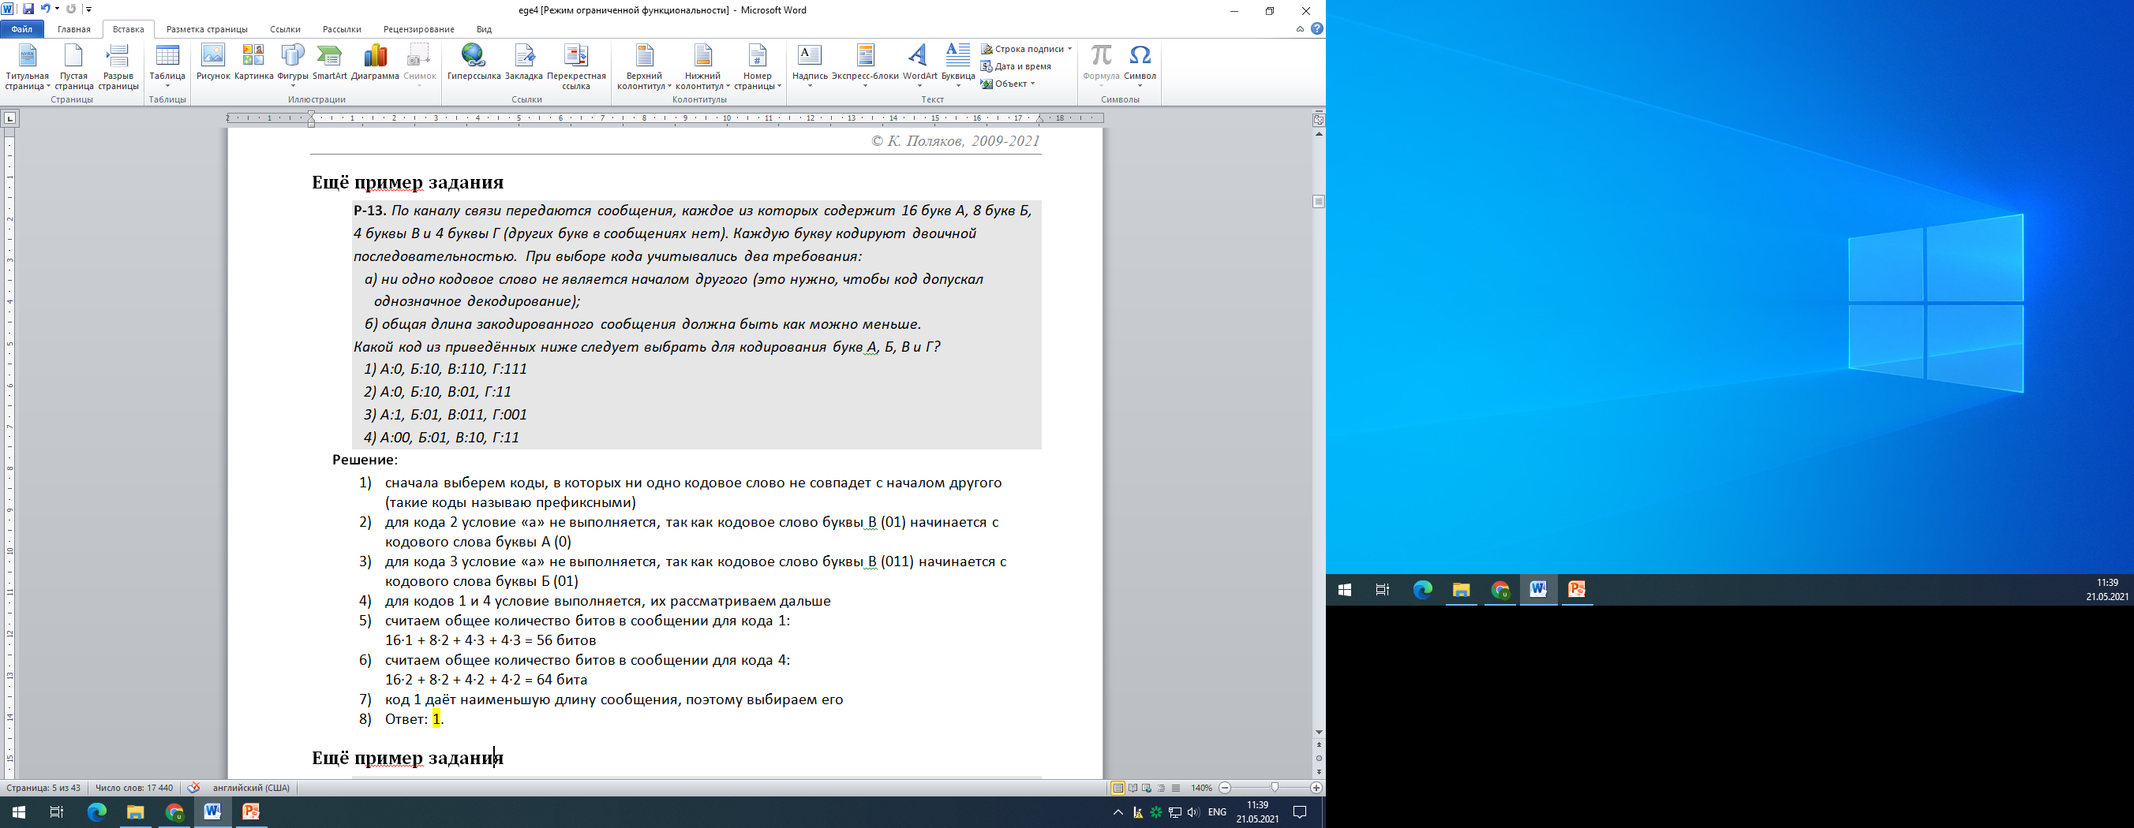

Slide 4
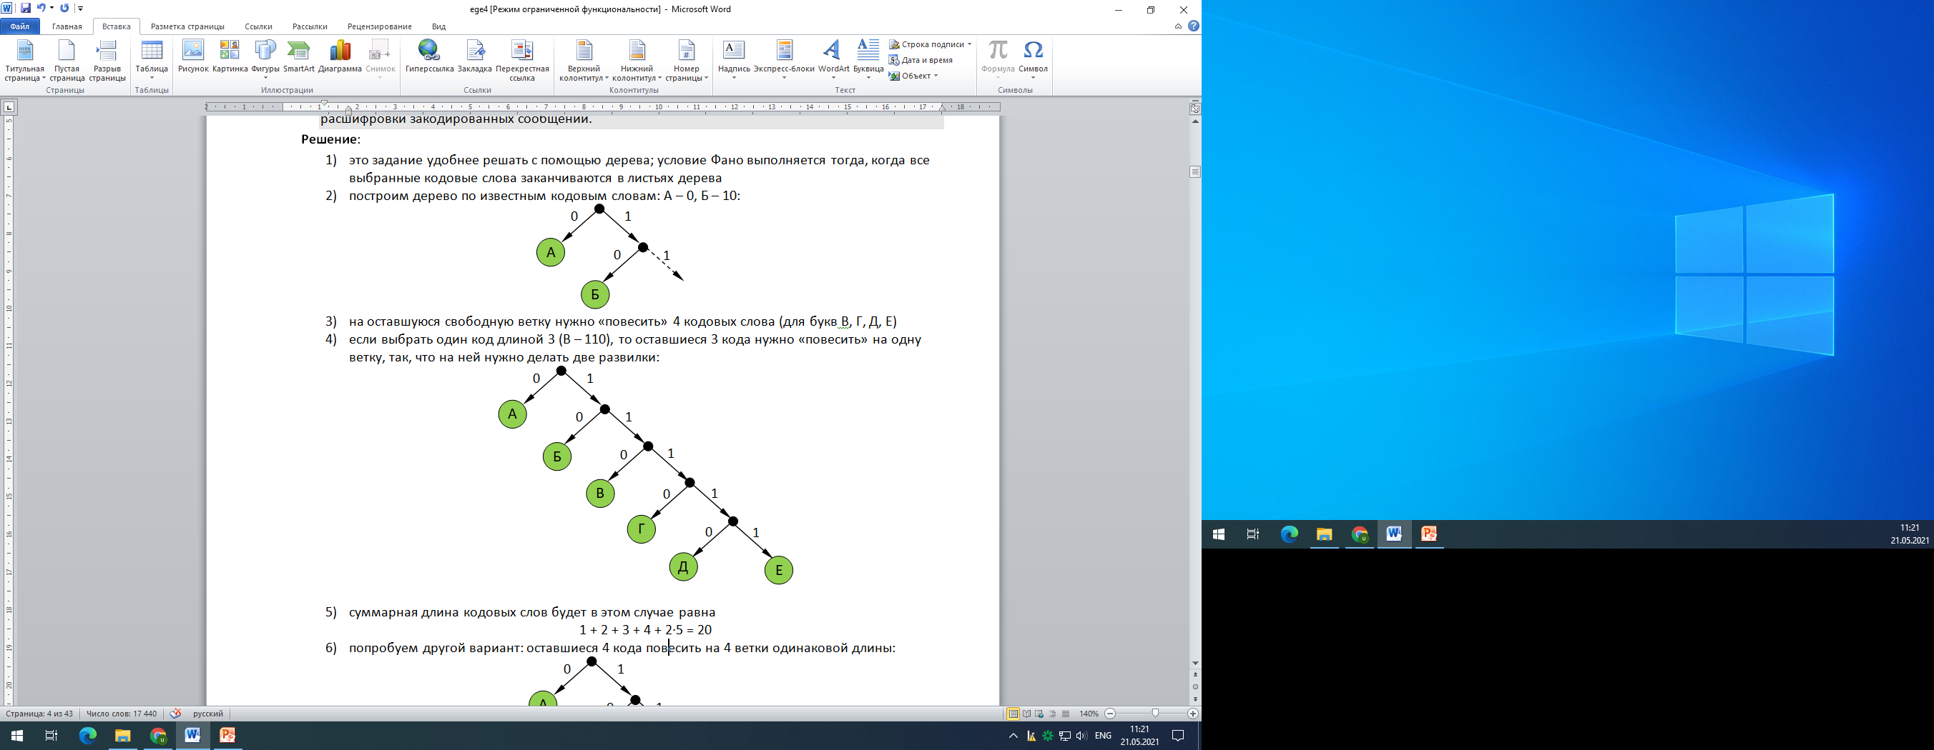
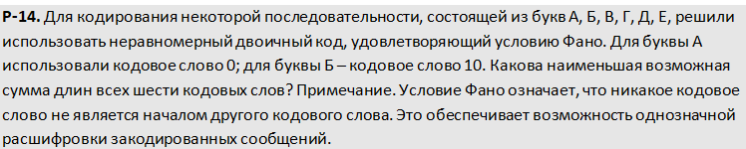
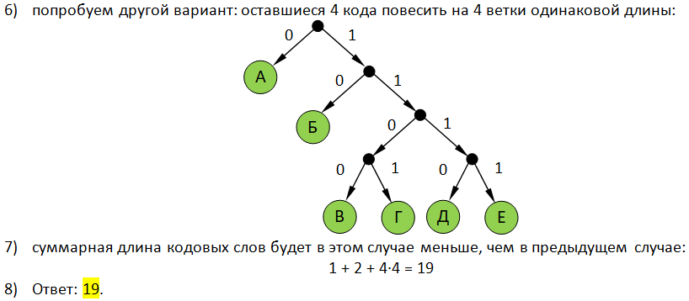

Slide 5
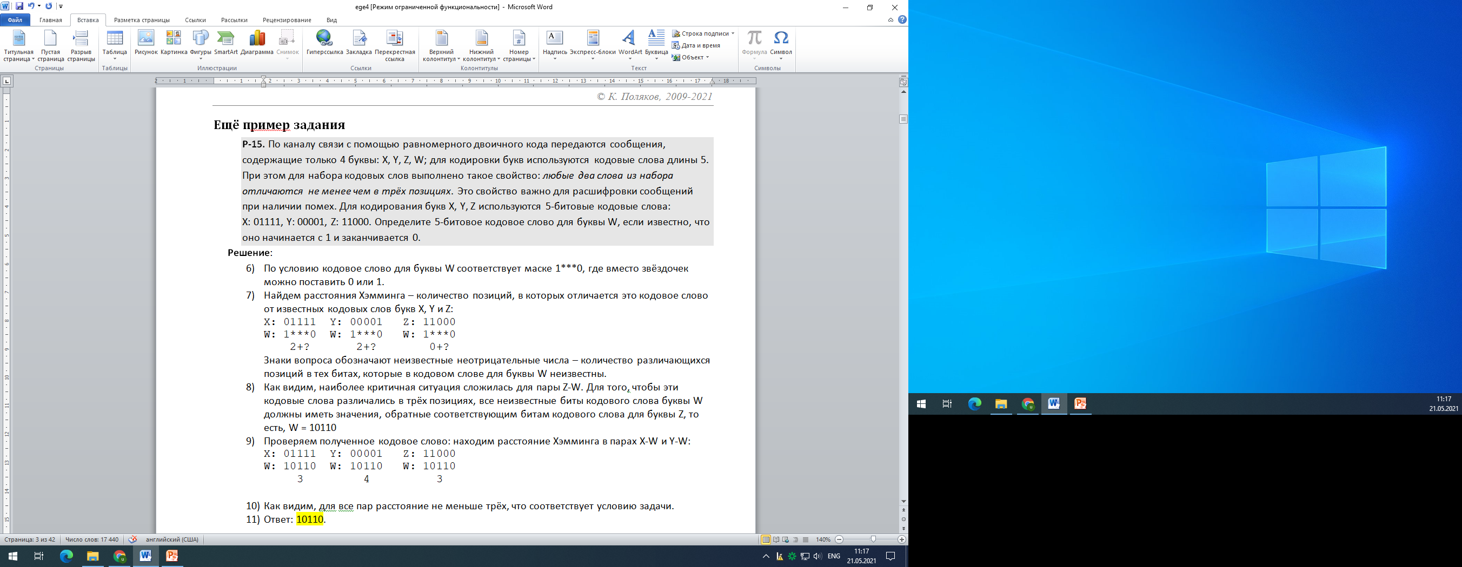

Slide 6
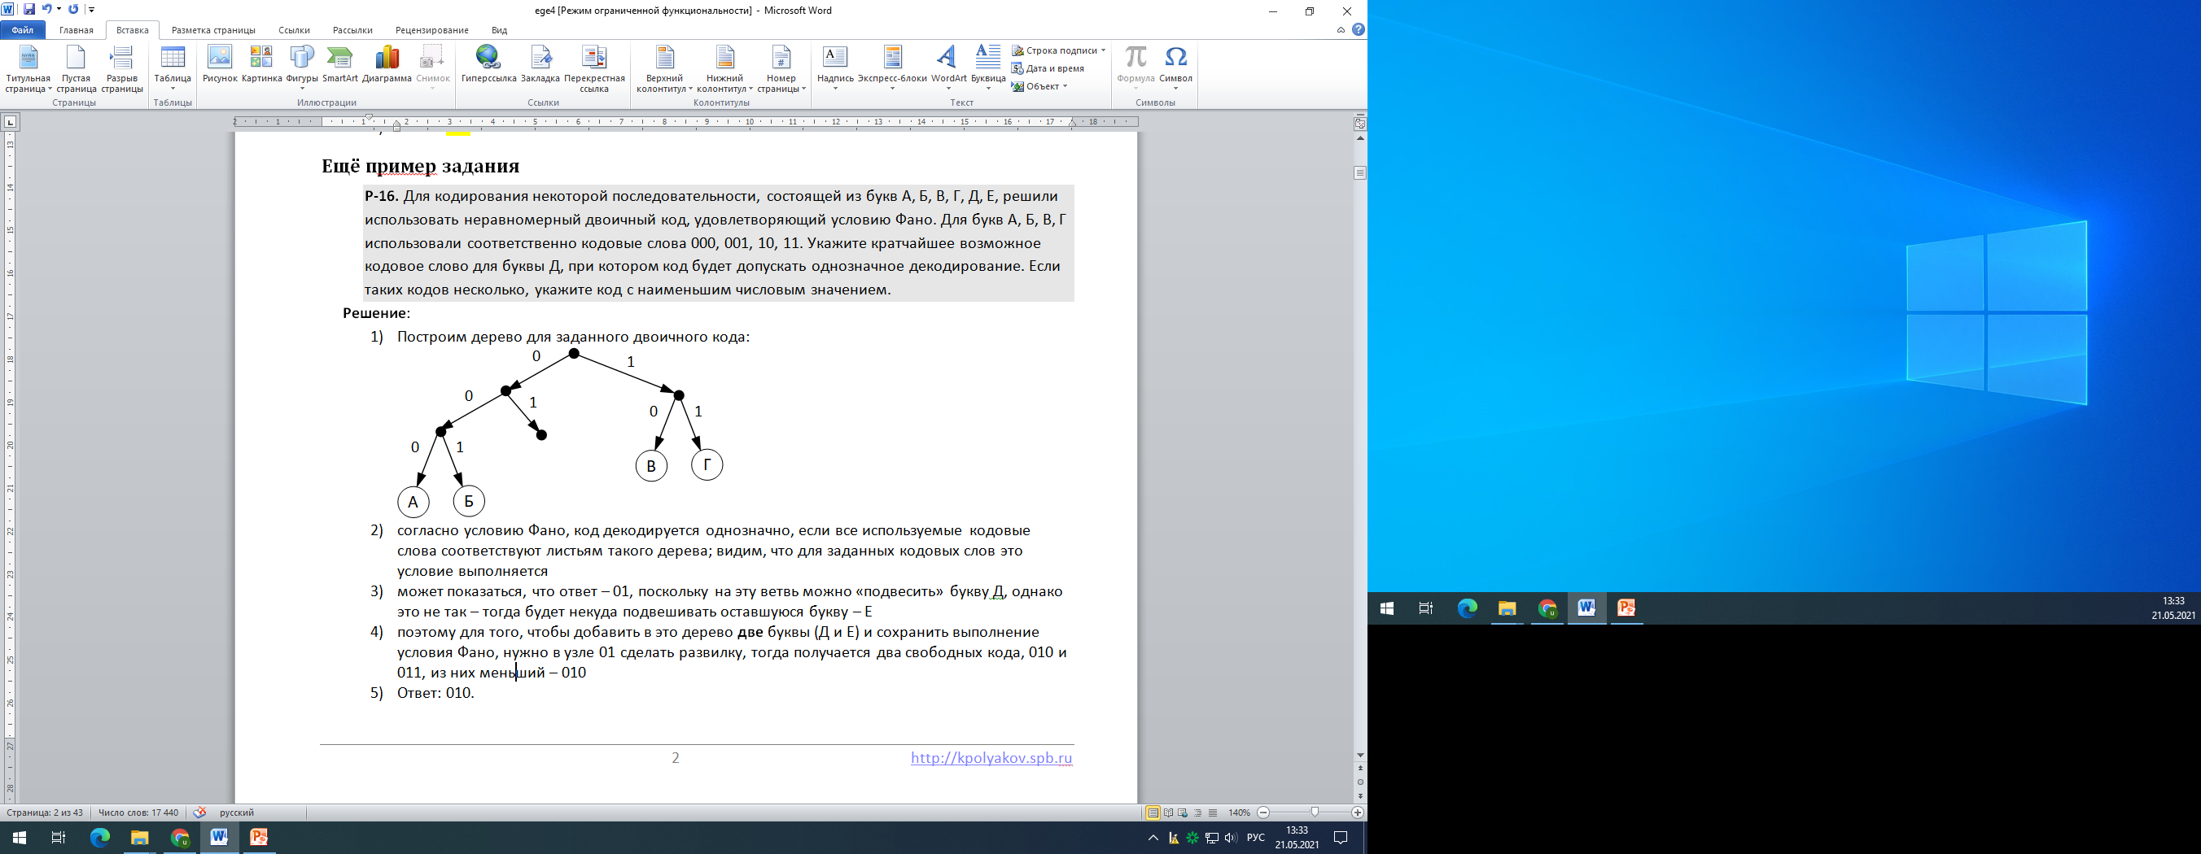

Slide 7
